Slide 1
大阪市行政手続きオンライン化推進計画（別冊）
リモートでの行政サービスの実現に向けて
令和２年８月
大阪市ＩＣＴ戦略室

Slide 2
Ⅰ 本書の位置付け
大阪市においては、2018年5月に「大阪市行政手続きオンライン化推進計画」を策定し、従来の電子申請システムの機能拡充および業務改革を推進し、将来的に市民が民間サービス同様にすべての行政手続きのオンライン化をめざすこととしています。
行政手続きのオンライン化については、単に紙の申請書をオンラインにするだけでなく、オンライン化することで「簡単」「便利」を実感いただけるようにするため、行政手続きのオンライン化に向けたＢＰＲを行います。加えて、行政手続き以外の行政サービスのデジタル化も並行して行うことで、行政サービスのリモート化の実現をめざします。
本市では、2020年8月に従来の電子申請・オンラインアンケートシステムを機能拡充させた「行政オンラインシステム」を稼働予定であり、「リモートでの行政サービスの実現」に向け、まずは全ての手続きのオンライン化を加速させていくため、取組み方針を示します。

Slide 3
Ⅱ 取組みの背景
感染症等リスクへの対応（ＢＣＰ）
「リモートでの行政サービスの実現」
が求められている
自治体行政のスマート化を推進することは、職員の多様な働き方の実現や、現下の新型コロナウイルス感染症対策はもとより、将来の感染症対策や自然災害等をはじめとする様々なリスクにも耐えられる社会構造を構築する業務継続性（ＢＣＰ）確保の観点でも、極めて重要な取組
（令和２年４月17日付総務省事務連絡「 自治体行政のスマート化の実現のための取組に対する地方財政措置及び 参考資料について 」抜粋）
市民コストの削減
利便性・効率性の追求
「リモート」に資する取り組みの
一つとして・・・
デジタル手続法をはじめとした規定整備の進捗
行政手続きのオンライン化をさらに加速させる必要
行政のデジタル化
に向けた取組
新しい業務スタイルへの変革
そのためにどういう視点で何に取り組むか
大阪市行政手続きオンライン化推進計画に掲げる「第2段階・第3段階」
の早期実現に向けたアクションを起こしていく

Slide 4
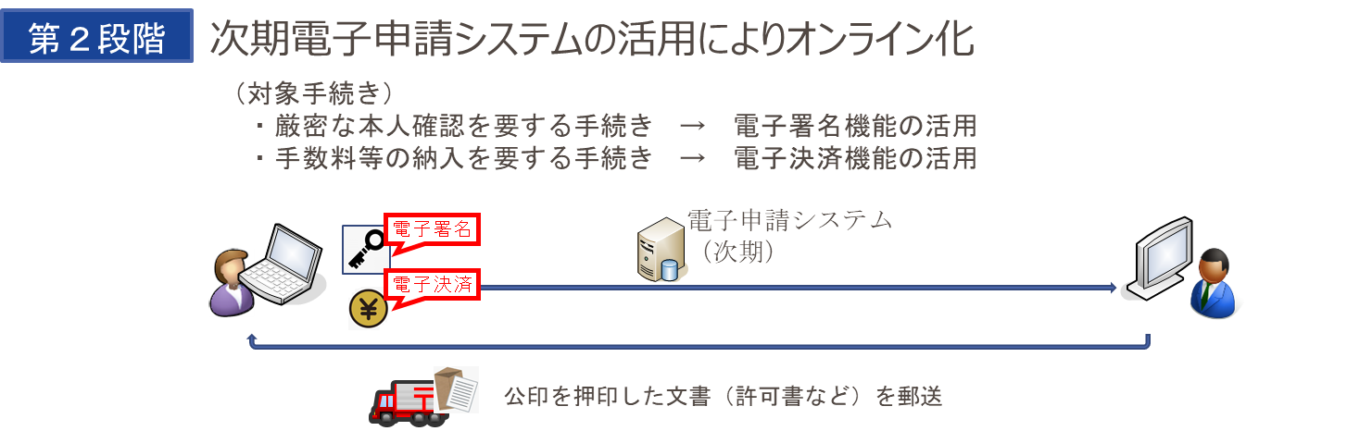
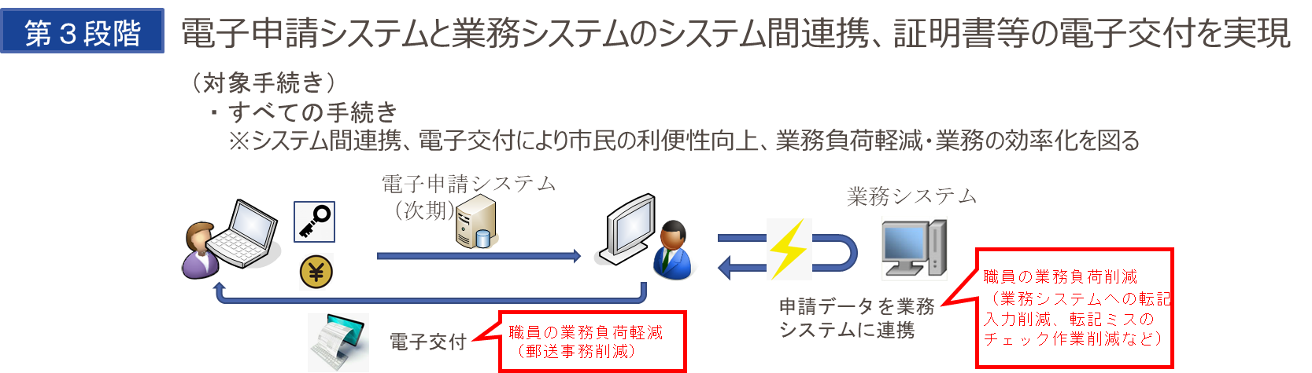
オンライン化の段階的導入のステップ
「大阪市行政手続きオンライン化推進計画」より
現段階
早期実現をめざしていく
市民の利便性向上 業務の負荷軽減・業務の効率化
第１段階
第２段階
第３段階
第４段階
さらなる業務改革により、業務負荷の軽減を実現
ｼｽﾃﾑ間連携・証明書等の「電子交付」を実現
次期システムの導入により主要な行政手続きの「電子申請」を実現
現行システムの利用促進
並行して、電子化に向けた条例や規則・要綱等ルールの見直しを検討・実施する

Slide 5
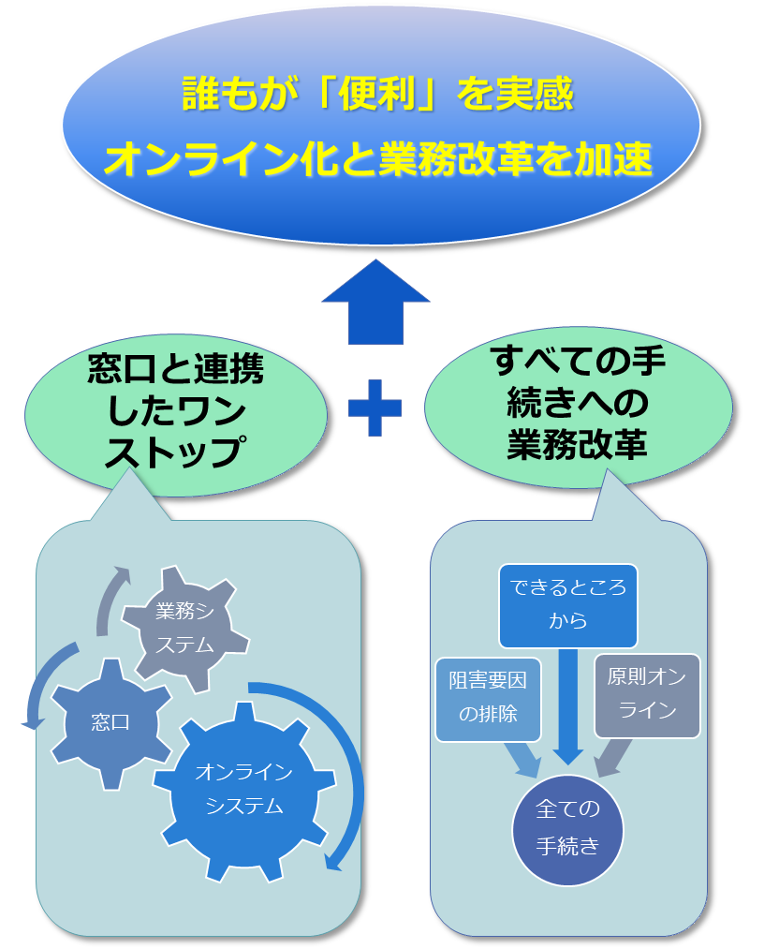
Ⅲ 取組み方針
  すべての利用者に「簡単」「便利」を実感してもらうには、デジタルデバイドへの配慮も必要です。また、手続きをオンラインにするだけでなく、窓口においてもリモートでの行政サービス提供に向け業務改革が必要です。そこで、次の２つの取組を軸とし、６つを推進方針を掲げ推進します。
推進イメージ
ⅰ すべての市民・事業者が利便性を実感
業務システムとの連携（※オンライン化推進計画第３段階の実現）
「スマート申請」の推進
混雑緩和のためのテクノロジーの活用（ WEB面談・予約機能など）
ⅱ オンライン化原則と業務改革の推進
エンドツーエンドでＩＣＴを徹底活用
原則、行政サービスはリモートで
できるところから速やかに

Slide 6
Ⅳ 取組み方針にかかる今後の方向性
〇 業務システムとの連携
「大阪市行政手続きオンライン化推進計画」に示す、第３段階を実現するため、オンラ
イン申請された申請情報を各業務システムに連携する手法を検討します。
  その第一段階として、統合端末からの行政オンラインシステム閲覧、及び統合プリンタでの帳票印刷を実現し、業務負荷軽減を図ります。
  第二段階として、統合基盤システムと行政オンラインシステムの連携を実現し、業務システムとの情報連携を検討していきます。（2020年度から検討開始）
〇 「スマート申請」の推進等
  行政オンラインシステムの機能の活用により、すべての市民がデジタルファーストを実感できることをめざします。
  窓口の混雑緩和に向け、WEB面談、面談予約などのテクノロジーの積極的な活用推進を図ります。

Slide 7

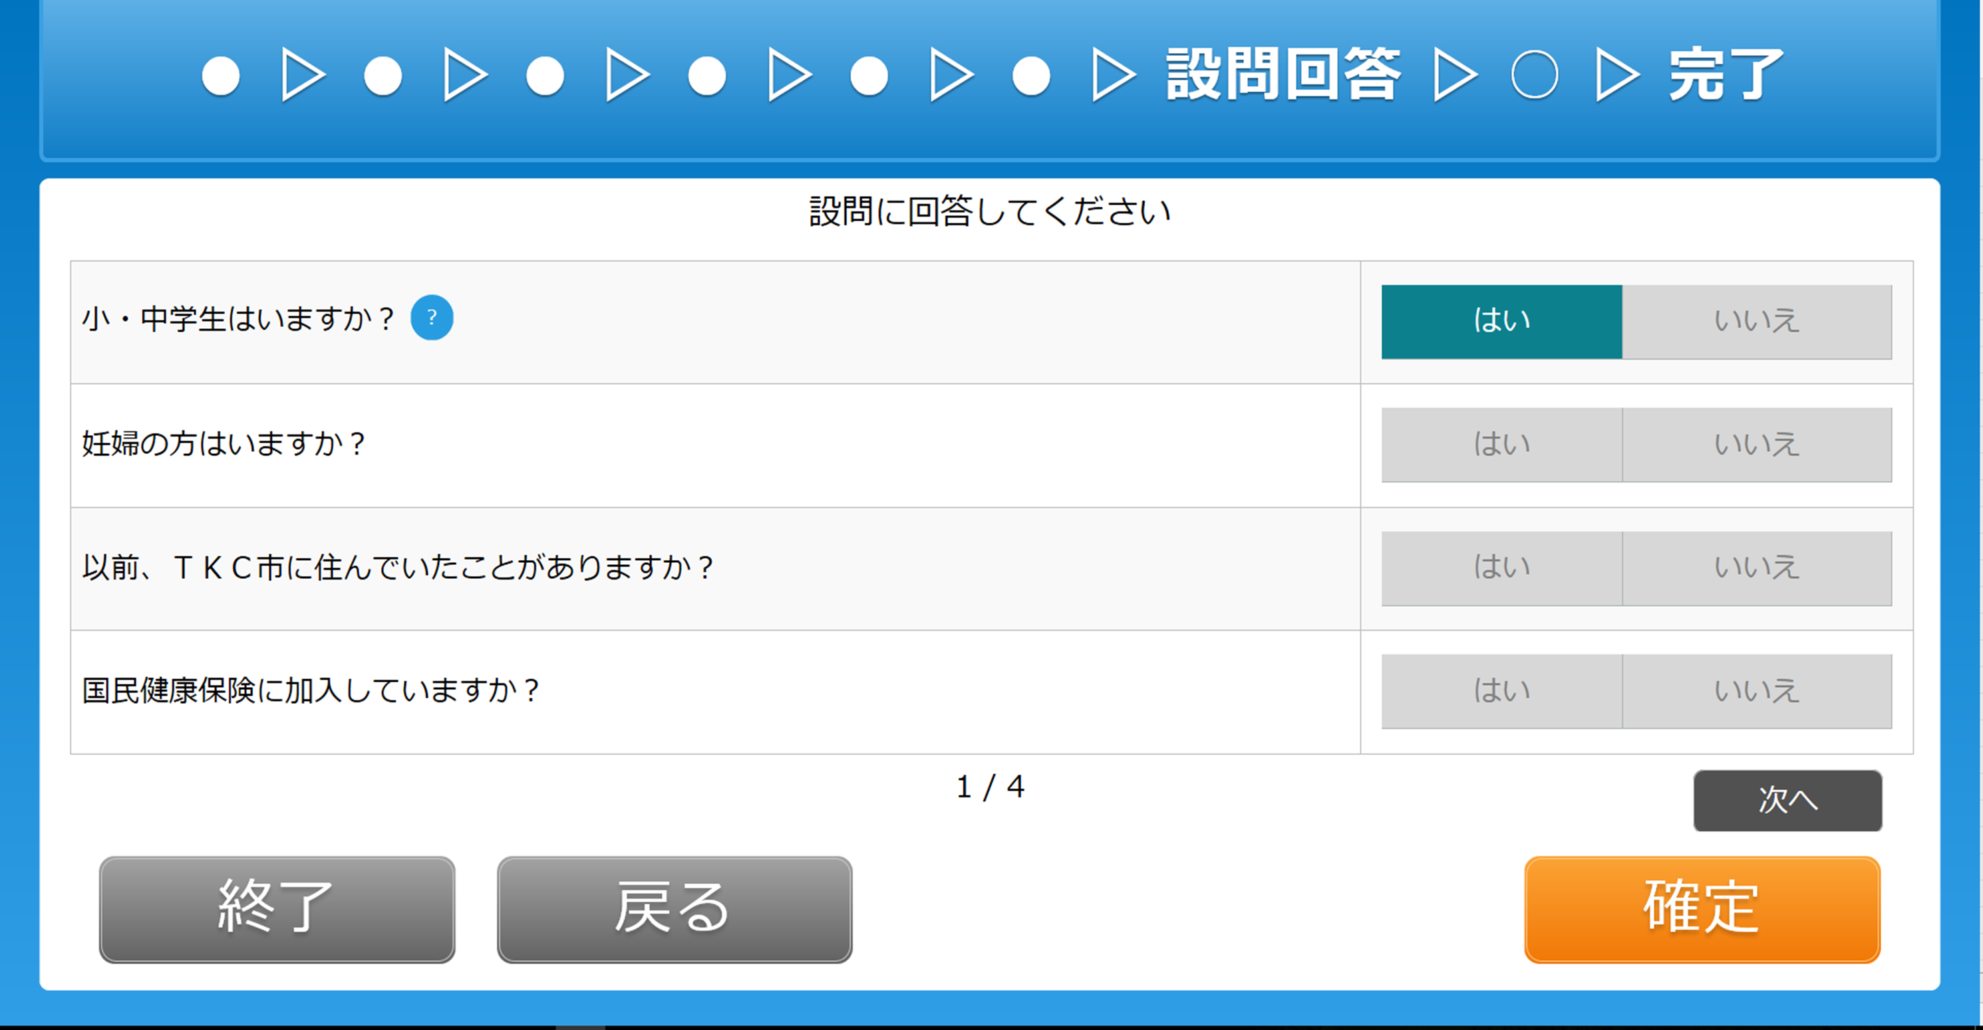
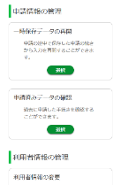




オンライン手続きの拡充
オンラインでまとめて必要な申請を一括申請
利用者
行政オンラインシステム
●●課
オンライン申請
オンライン交付
審査・交付
「手続ナビ」でライフイベントに伴う
一連の手続きを案内
■■課
審査・交付
▲▲課
審査・交付
オンラインシステムで手続きを一括申請
一度入力した情報は、他の申請手続きでは入力不要に
業務端末でのオンラインシステムの閲覧

Slide 8




「スマート申請」の実現（対面対応必須の手続があるライフイベント）
事前予約で待ち時間なし
窓口での入力不要
区役所
行政オンラインシステム
利用者
窓口支援機能
●●課
窓 口
オンライン事前申請
申請情報連携
審査・交付
来庁
受付予約
交付物
■■課
WEB面談の導入でなど、来庁機会の削減
窓 口
①追加情報連携
審査・交付
必要な対面対応の実施
審査による追加情報を窓口で入力
②追加情報連携
▲▲課
窓 口
③追加情報連携
審査・交付
交付物

Slide 9

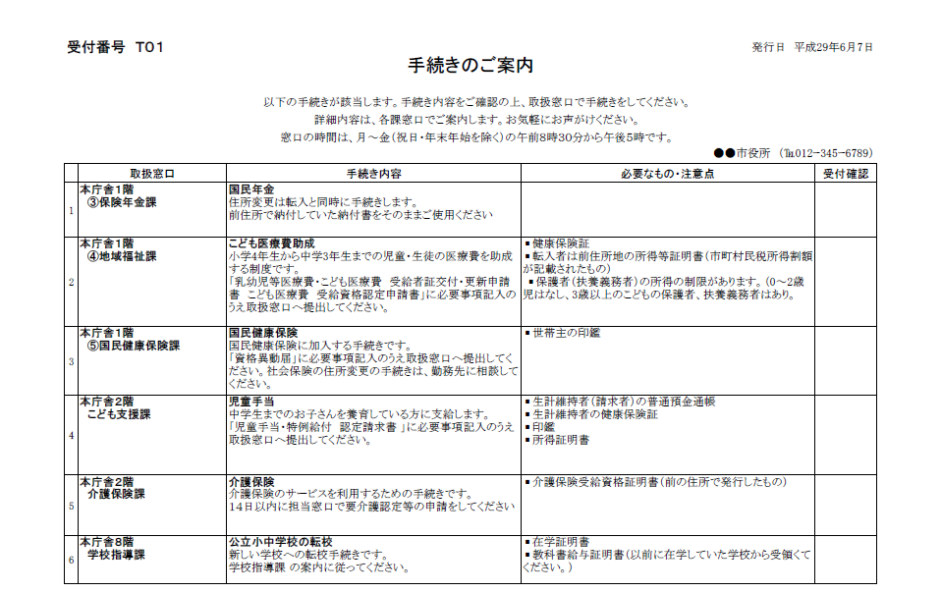

「スマート申請」の実現（事前申請なしの来庁者）
窓口での入力不要
来庁目的に応じたワンストップでの手続き案内
区役所
行政オンラインシステム
利用者
窓口支援機能
●●課
来庁
窓 口
審査・交付
交付物
マイナンバーカード等、本人確認証を活用し、職員による申請書入力を補助
申請書に入力情報を印字
■■課
窓口支援機能の「手続ナビ」で、ライフイベントに伴う一連の手続きを案内
後続の手続きの案内表を作成
窓 口
①追加情報連携
審査・交付
交付物
申請書に入力情報を印字
追加情報がある場合、職員による申請書入力補助
▲▲課
②追加情報連携
窓 口
③追加情報連携
審査・交付
追加情報も含め、申請書に印字
交付物

Slide 10
Ⅴ 主な課題と今後の取組み
今後の取組み
ⅰ すべての市民が利便性を実感
・統合基盤システムとの連携・改修の検討
・行政オンラインシステム改修の検討
主な課題
・業務システムの連携・改修の検討
・デジタルデバイドへの配慮
・窓口支援機能を含めた業務フローの検討
・システム面からの業務効率化の検討
・窓口支援機能と行政オンラインシステムの連携
手法の検討
・ワンストップ・ワンスオンリーの実現
・混雑緩和に向けたテクノロジーの活用手法検討
ⅱ オンライン化原則と業務改革の推進
今後の取組み
主な課題
・ＢＰＲ方針の策定
・オンラインシステムの操作研修の実施
・オンライン化や業務改革への職員の意識向上
・業務特性調査の深度化、阻害要因分析の実施
・職員のオンラインシステムの習熟度向上
・デジタル化を前提とした業務見直しの実施
・阻害要因の整理と解決方策の検討
・現場（窓口）における業務実態やニーズの把握
・新しい業務スタイルへの変革に向けた職員の
意識向上
・WEB会議サービスの活用に向けた検討

